Slide 1
想法
報告學生 : 羅俊奕

Slide 2
使用手機上的感測器
#define SENSOR_TYPE_ACCELEROMETER 1 //三軸加速度
#define SENSOR_TYPE_MAGNETIC_FIELD 2 //磁力
#define SENSOR_TYPE_ORIENTATION 3 //方向
#define SENSOR_TYPE_GYROSCOPE 4 //陀螺儀
#define SENSOR_TYPE_LIGHT 5 //光線感應
#define SENSOR_TYPE_PRESSURE 6 //壓力
#define SENSOR_TYPE_TEMPERATURE 7 //溫度
#define SENSOR_TYPE_PROXIMITY 8 //距離
#define SENSOR_TYPE_GRAVITY 9 //重力
#define SENSOR_TYPE_LINEAR_ACCELERATION 10//線性加速度
#define SENSOR_TYPE_ROTATION_VECTOR 11//旋轉向量

Slide 3
安全駕駛
安全駕駛行為
三軸、方向感測、車速、節氣門穩定
異常駕駛行為
急加速 : 短時間內加速
急減速 : 短時間內減速
進入彎道未減速
蛇行

Slide 4
如何判讀 進入彎道狀態
我個人認為在U轉、正常路口(90度)轉彎時都會先做煞車
接著再以三軸以及方向感測器做確認轉彎方向
這樣我就可以設定為一但減速就開始偵測這些感應裝置

Slide 5
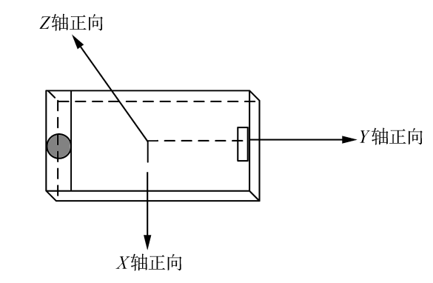
普通加減速判斷
學長論文內判斷加減速，透過公式-Arange<A<Arange判斷
將車速、搭配學長公式減少錯誤率
將每一次車速搭配公式一起判斷
PS. A = Y軸加速度

Slide 6
待測數據
如何定義急，多短的時間叫做急，以及危險
需建立急加減速度門檻指標
多少時間加減多少速度

Slide 7
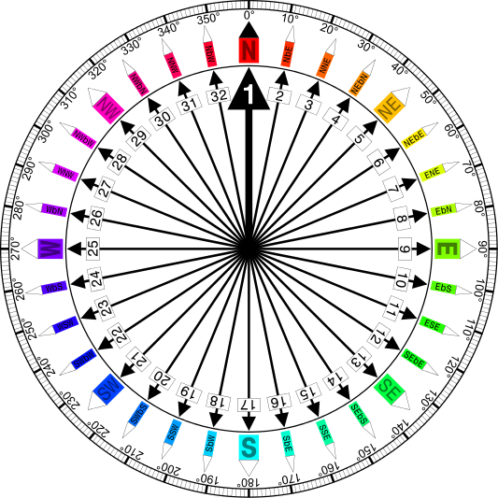
判斷模式
當把門檻指標建立出來，之後就是判斷模式。
先將減速事件取出
將三軸以及方向感測判斷轉彎角度或者方位。

Slide 8
車輛穩定行駛或者怠速判讀
學長利用僅用車速做判斷，利用時間判斷是否等紅綠燈。
三軸數據維持在一定數據
車速、節氣門也維持在一個定點
如果車速、節氣門不為零則可以判斷為車輛穩定行駛中
如果車速、節氣門為零則可以判斷為車輛怠速中
一旦判斷車輛穩定
即可檢測檢測油箱高度，計算耗油

Slide 9
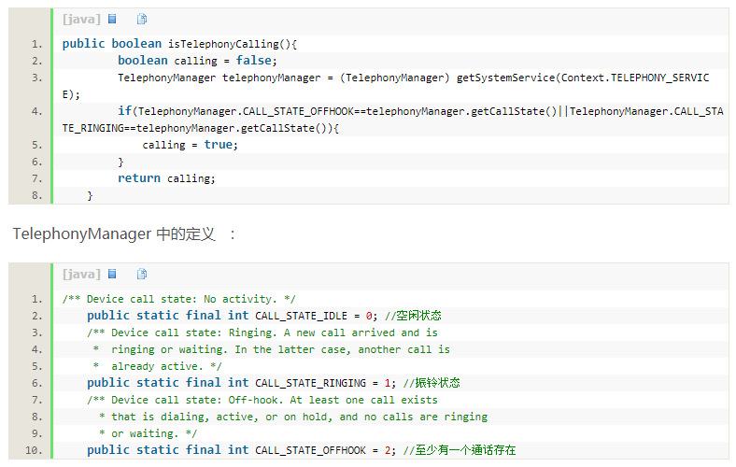
透過android程式碼檢查是否通話中
可以搭配是否行駛中來對管理者提醒

Slide 10
小結
使用手機內三軸加速度器以及方向感測器。
OBD將車速、節氣門位置配合判斷。
需要設定緊急門檻之定義。
透過判斷模式，分辨駕駛過彎行為。
穩定行駛、怠速、等紅綠燈判斷。
檢查是否在行駛時通話中。

